Slide 1

FISCALIZACIÓN MASIVA
Dirección Nacional de Gestión Tributaria
Departamento de Control Tributario
Abril de 2013

Slide 2

1
2
3
VISIÓN GENERAL
HERRAMIENTAS PARA EL CONTROL
APLICACIÓN Y USO DE LA INFORMACIÓN

Slide 3
1
Visión General

Slide 4

Modelo de Gestión integral de riesgos tributarios
Impuesto Directos
Impuestos Indirectos
Impuesto a la Renta
Anticipos
Saldo Anual
Renta Naturales
Renta Sociedades
Herencias legados y Donaciones
Ingresos Extraordinarios
Impuesto al Valor Agregado
Impuesto a los Consumos Especiales
Impuesto Redimible Botellas Plásticas
Impuesto Ambiental
Impuesto a los Vehículos Motorizados
RISE
Impuesto a los Activos en el Exterior
Impuesto a las Tierras Rurales
Retenciones Mensuales
Impuestos
Modelo de Gestión de Riesgo
Identificación y clasificación
Selección
Reducción
Detección
Cobertura
Evaluación
Inscripción
Presentación
Veracidad
Pago
Facturación
Brechas

Slide 5
PLAN ANUAL DE CONTROL Y GESTIÓN DEL CUMPLIMIENTO TRIBUTARIO
Instrumento de alineación estratégica institucional
Programa, ejecuta y evalua procesos de control
Actua de manera coordinada, sistemática, organizada y técnica.
Fortalece el cumplimiento tributario en todos los niveles
Genera la percepción del riesgo
Plan Nacional del Buen Vivir 2009-2013
Plan Estratégico Institucional 2012-2015
Enfoque estratégico y táctico de la Dirección Nacional de Gestión Tributaria
Plan Anual de Control y Gestión del Cumplimiento Tributario

Slide 6
Plan Anual de Control y Gestión del cumplimiento tributario (PCT)
Marco de referencia de alineación estratégica institucional con el fin de programar y ejecutar procesos de control de manera sistemática y técnica que permita alcanzar una mejora en el comportamiento tributario de los contribuyentes.
Fundamentos
Plan Nacional del Buen Vivir
Parámetros en relación al desempeño de las metas nacionales
Plan estratégico institucional
Objetivos y estrategias institucionales
Plan operativo anual
Lineamientos estratégicos institucionales
Plan estratégico DNGT
Objetivos estratégicos

Slide 7
Mayor cobertura de obligaciones
Mayor cobertura territorial
- Generación de nueva Matriz Fiscal.
Mayor oportunidad en el control
Incremento en el número de controles ejecutados: extensivos, semi intensivos e intensivos.
- Ejecución de casos de periodos recientes.
- Ejecución de casos de periodos rezagados en función de riesgos consolidados y nivel de riesgo de contribuyentes.
- Control de cumplimiento de todas las obligaciones.
Principios rectores
4

Slide 8
Asegurar el cumplimiento oportuno y veraz de las obligaciones de los contribuyentes, mediante la aplicación de un modelo de gestión integral de riesgos tributario
1. Establecer actuaciones dirigidas a la obtención y utilización de información con trascendencia tributaria.
Información para controlar brechas de inscripción, presentación y pago.
Información para identificar posibles prácticas de evasión y elusión.
2. Promover acciones tendientes a la investigación, en función de la aplicación del Modelo de Gestión Integral de Riesgos Tributarios.
Investigación de sectores económicos.
Investigación de estructuras de negocio vinculadas a grupos económicos y prácticas nocivas (precios de transferencia y fiscalidad internacional).
Investigación de riesgos tributarios específicos.
Objetivos

Slide 9
Asegurar el cumplimiento oportuno y veraz de las obligaciones de los contribuyentes, mediante la aplicación de un modelo de gestión integral de riesgos tributario
3. Ejecutar controles sobre riesgos tributarios seleccionados, promoviendo la desconcentración.
Actuaciones tendientes a asegurar el cumplimiento de obligaciones de reciente creación.
Aprobación de iniciativas regionales en función de: cumplimiento del PCT y capacidad de diseño y ejecución existente en las Direcciones Regionales.
4. Establecer directrices que garanticen un adecuado cumplimiento del Plan de Control Tributario.
Evaluación de ejecución del PCT en función de los indicadores coordinados con la DNPC.
Información periódica sobre el avance en el cumplimiento del PCT.
Desconcentración de procesos que reflejen madurez en las fases de Detección y Selección del MGIRT.
Objetivos

Slide 10
Enfoque

Slide 11
Programa de control de Catastro
Programa de control de Facturación
Programa de control de Deberes formales
Renta Sociedades
Renta Personas naturales
Programa de control de Veracidad
Retenciones
Herencias, legados y donaciones
Activos en el exterior
Consumos especiales
Botellas plásticas
Salida de Divisas
IVA
Programa de control de Pago
Vehículos motorizados
Patentes y regalías
Tierras rurales
Régimen General
RISE
Ejecución
Ejecución

Slide 12
Grandes contribuyentes (270)
Impuestos
Renta, IVA, ICE, ISD
Ejercicios fiscales
2009, 2010, 2011, 2012
Estrategia relevante
Contrib. Especiales (6.160)
Impuestos
Renta, IVA, ICE, ISD
Ejercicios fiscales priorizados
2010, 2011, 2012, 2013
Auditorías focalizadas
Sociedades (137.449)
Impuestos
Renta, IVA, ICE, IRBP
Ejercicios fiscales
2011, 2012, 2013
Personas naturales (1´337.453)
Impuestos
Renta, IVA / Otros: IVM, Impuesto a las herencias, legados y donaciones, ITR
Ejercicios fiscales
2011, 2012, 2013
Tipo de contribuyentes

Slide 13
Actuaciones

Slide 14
Estrategias por brecha

Slide 15
Estrategias de cobertura por proceso

Slide 16
Estrategias de cobertura por proceso

Slide 17
Fuente: Departamento de Control Tributario – Área de Programación CT
Dato año 2013 proyectado
Número de actuaciones
Nacional

Slide 18
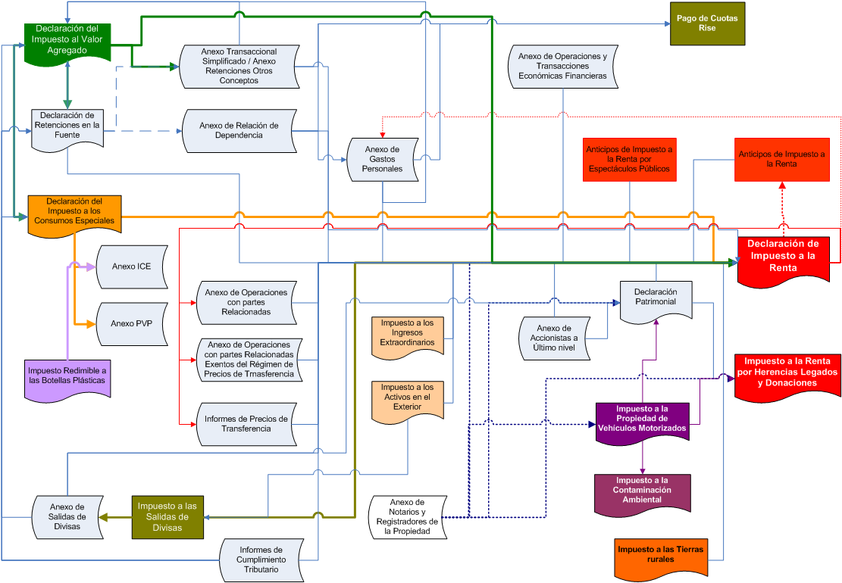

Slide 19
2
Herramientas e Información para el Control

Slide 20

Que incluye:
Proyectos institucionales que generan soluciones integrales encaminadas a mejorar la operación, capacidad y cultura organizacional, a la vez que apoya la consolidación organizacional para el cumplimiento de sus objetivos y metas.
Alcance:
Procesos de Gestión Tributaria
Antecedentes
20

Slide 21
Mejoramiento del proceso de controles extensivos.
Priorización y Selección
Gestión de casos y planes
Antecedentes
21

Slide 22
FUNCIONALIDAD | ANTES | AHORA | BENEFICIO
Priorización y Selección | Acceso directo a las bases del SRI | Repositorio de datos dedicado Generación masiva de casos en base al riesgo de los contribuyentes | Mejora el acceso, rapidez y manejo de información
Priorización y Selección
22

Slide 23
Antes
Base de Datos Transaccional
Datawarehouse
Anexo IVA 2002 en adelante
RUC
Capa de Información
RUC
Anexo Otros Conceptos
Rendimientos Financieros
Anx. Relación de dependencia
IESS
Facturación
Matriz Global
Estadísticas de Recaudación
Tarjetas de Crédito
Y otras…
Y otras…
Cobranzas
Estado Tributario
23

Slide 24
Después
Información agregada – AN transaccionales y AN Datawarehouse
Cálculos automáticos utilizados como criterios de selección y riesgo.
Área de Negocio
Controles Extensivos - DW
Transaccionalidad
24

Slide 25
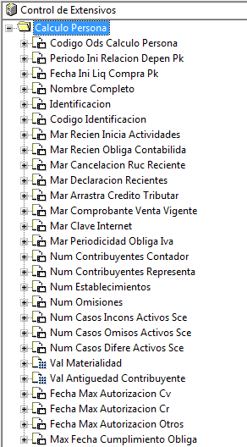
Cálculos y marcas para selección
Arrastre de crédito tributario
Antigüedad del contribuyente
Declaraciones recientes
Comprobante de venta vigente
No. contribuyentes contador
Última fecha de cumplimiento
No. contribuyentes representante
Última fecha de autorización CV
No. Omisiones
Última fecha de autorización CR
25

Slide 26
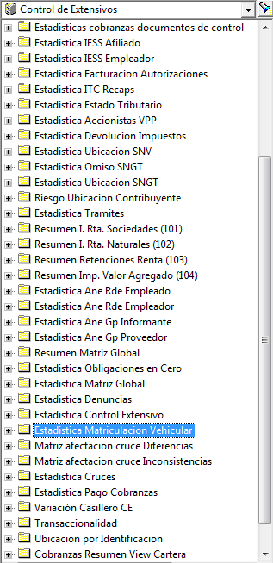
Información agregada
Resumen declaraciones
Resumen anexos: Tarjetas de Crédito, Relación de Dependencia, Gastos Personales
Resumen sistemas transaccionales: Cobranzas, Sistema de Controles Extensivos, Notificaciones
Resumen otras A.N. DW: Matriz Global, Facturación, Seguridad Social, Cruces de información
26

Slide 27
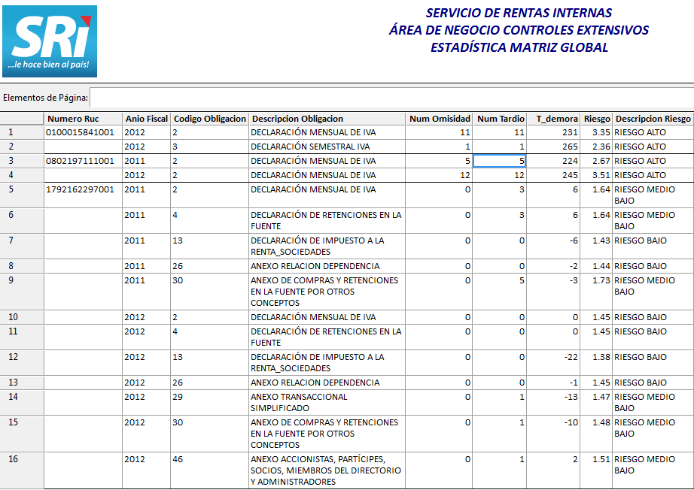
Información agregada
27

Slide 28
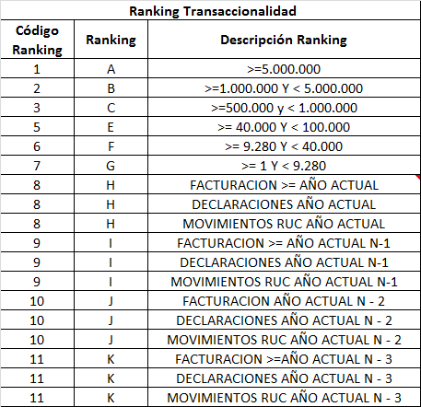
Transaccionalidad
Representa el tamaño económico del contribuyente y su correspondiente caracterización considerando información económica declarada por el propio sujeto pasivo y de fuentes externas (terceros) evaluados desde tres componentes: Ingresos, Costos - Gastos y Movimientos tributarios
28

Slide 29
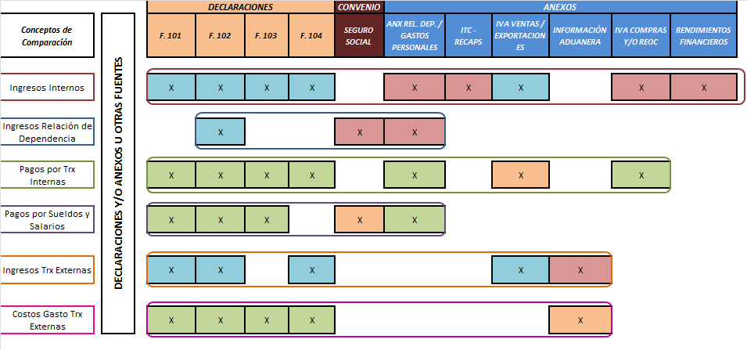
Transaccionalidad
29

Slide 30
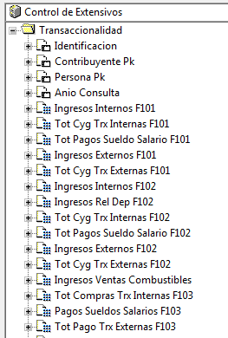
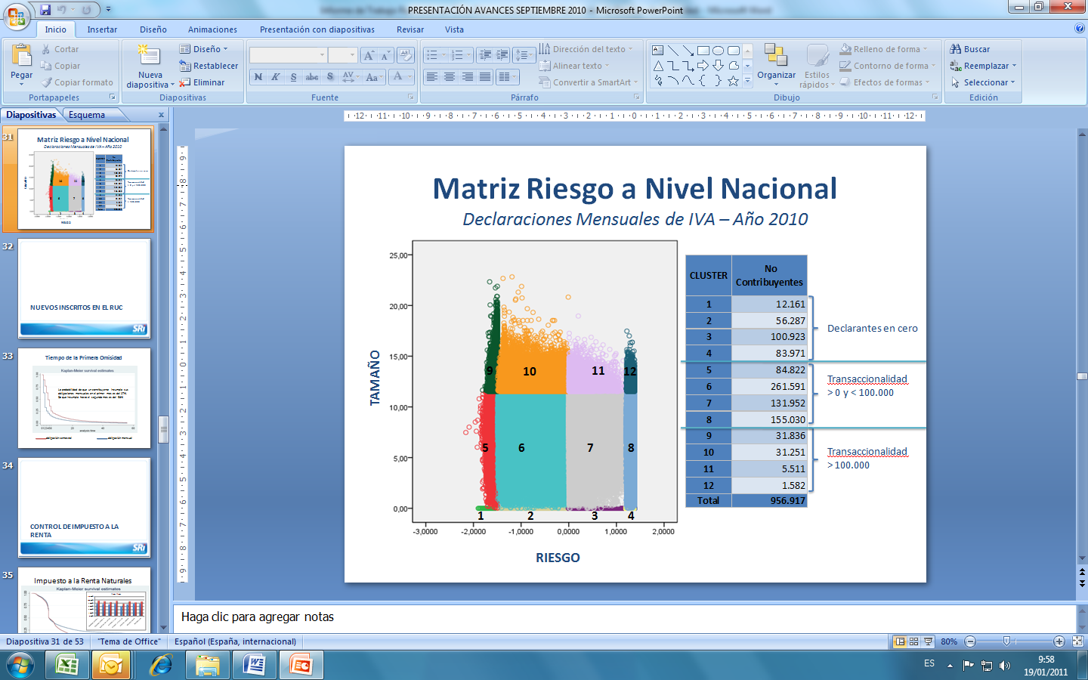
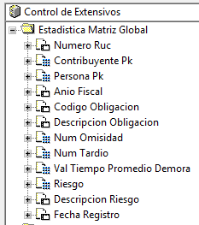
UN BREVE EJEMPLO

Slide 31
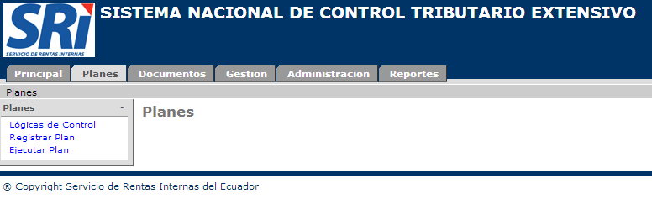
Gestión de casos y planes
Herramienta informática que permite la generación de casos para procesos de control al contribuyente así como el registro de las transacciones relacionadas a cada proceso.
Qué es?
QUE PRETENDE?
CUAL ES EL ALCANCE?
Cuál es su
objetivo?
Optimizar los procesos de Control Extensivo (Omisos, Inconsistencias, Diferencias y Persuasivos) orientado hacia la generación de riesgo masivo en los contribuyentes.
Vigencia
Mayo 2010
31

Slide 32
Gestión de casos y planes
FUNCIONALIDAD | ANTES | AHORA | BENEFICIO
Gestión de Planes | Asignación de casos manual Generación de casos descentralizada | Generación masiva y centralizada de casos en el Área Nacional de Programación de Control Tributario Asignación de casos en base a capacidad operativa | Mayor control en los casos a gestionar
Gestión de Casos | Revisión manual de casos de omisos emitidos en el SNGT Gestión manual de casos de inconsistencias y diferencias Firma autógrafa Seguimiento manual de casos | Impresión masiva de documentos iniciales Firma facsímil, firma y notificación electrónica Justificación automática por presentación de declaraciones , anexos y sustitutivas Emisión de comunicaciones finales Trazabilidad de los casos desde la gestión del plan hasta la sanción y/o la cobranza Integración con los sistemas de Notificaciones, Infracciones y Cobranzas Consulta de casos gestionados Reportes operativos , estadísticos y de seguimiento | Incremento de productividad Reducción de tiempo del proceso Optimización de la capacidad operativa Seguridad de la información Oportunidad en la toma de decisiones Seguimiento de casos Utilización adecuada de recursos Eliminación de re –trabajos
32

Slide 33
Integración con otros aplicativos
Sistema de Controles Extensivos
Sistema de Notificaciones y Valija
Sistema General de Infracciones
Sistema de Firma Electrónica
Sistema de Cobranzas
Sistema Nacional de Trámites
Sistema de Ruc/Módulo Persona
Matriz Global
Sistema de Cruces
33

Slide 34
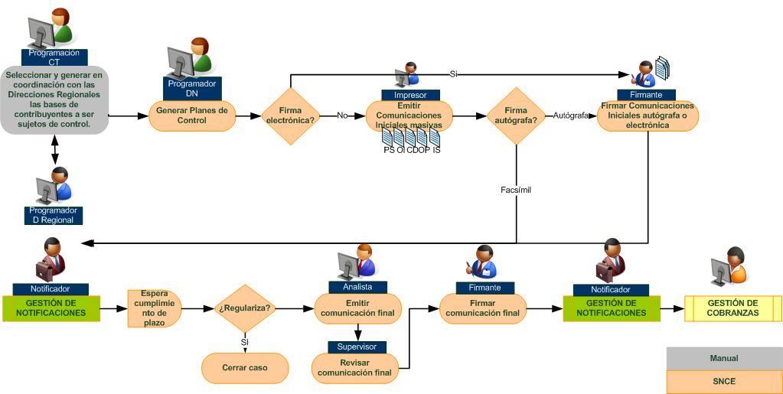
Ejemplo flujo proceso diferencias
34

Slide 35
Otras soluciones tecnológicas
35

Slide 36
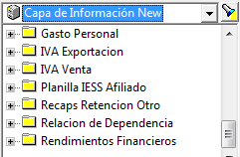
Procesamientos masivos automáticos
Visualización de la información agregada de los sistemas transaccionales en la datawarehouse.
36

Slide 37
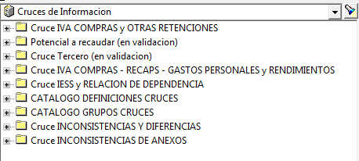
Cruces masivos automáticos
ODS que permite integrar varias fuentes para la automatización de mecanismos de detección de incumplimientos
Resultados de cruces de información y que se integran al Sistema de Controles Extensivos para su ejecución.
37

Slide 38
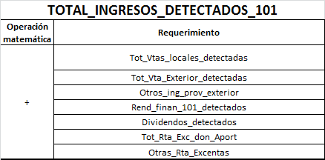
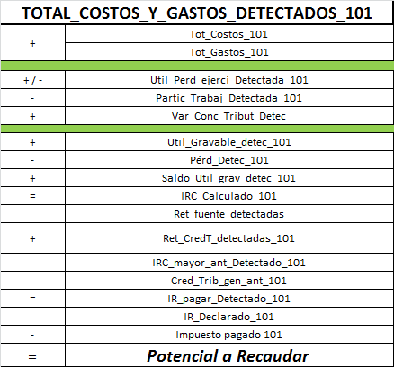

Potencial a recaudar
38

Slide 39
Aplicación y uso de la información
3
39

Slide 40
Brecha de Inscripción
Dirección Nacional de Gestión Tributaria
Abril 2013

Slide 41
Brecha de Inscripción de Personas Naturales
Diciembre 2010
Diciembre 2011
PEA AJUSTADA
5.430.242
100%
5.677.155
100%
AFILIADOS AL IESS
2.358.037
2.761.415
INSCRITOS EN RUC
1.464.195
1.587.090
En el IESS y con RUC
516.816
639.393
TOTAL FORMALES
3.305.416
3.709.112
65.3%
TOTAL INFORMALES
2.124.826
39.1%
1.968.043
34.7%
Variación: 4.4%
Fuente: Encuestas ENEMDU, IESS, Catastro del RUC

Slide 42
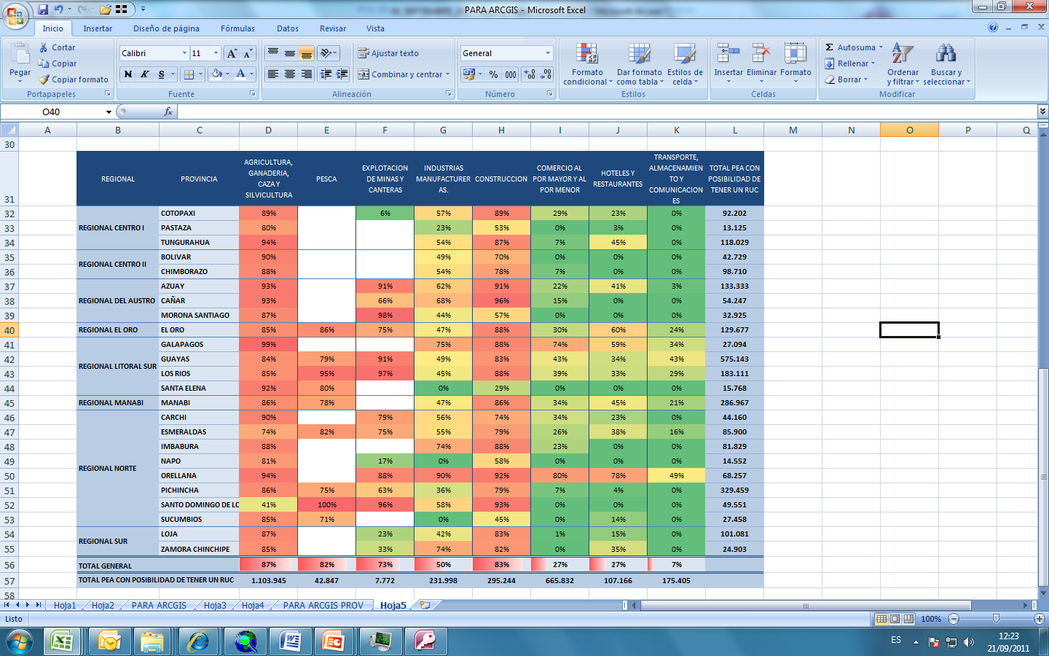
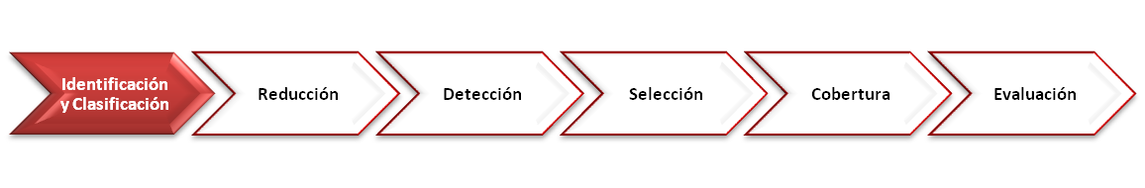
Las diversas fuentes de información permite identificar actividades y zonas geográficas más propensas a trabajar en la informalidad.

Slide 43
Las fuentes internas y externas han permitido clasificar a los contribuyentes de acuerdo a la existencia del hecho generador proveniente de bienes o servicios.
No inscritos de Bienes Tangibles
El hecho económico puede ser demostrado a través de la transferencia del bien.
Actividades comerciales informales
El hecho económico es complicado demostrar debido a que es brindado en servicios.
No inscritos de Bienes No Tangibles
Prestación de servicios profesionales
Actividades no permitidas o no contempladas dentro de la ley
Trata de Blancas, tráfico de personas, narcotráfico, venta de armas.
No inscritos provenientes de actividades Ilícitos

Slide 44
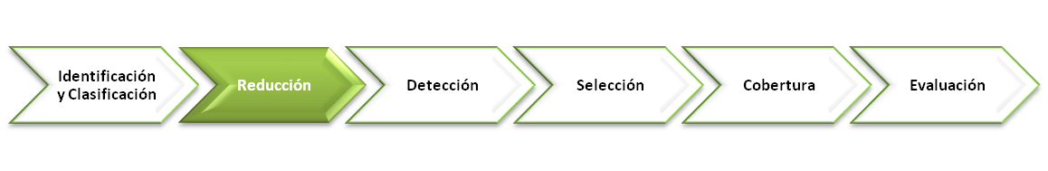
Se han diseñado varias maneras para incentivar la inscripción de los contribuyentes en el catastro
Impulsar Brigadas Móviles de Servicios Tributarios
Capacitar contribuyente
Brigadas de Control Tributario
Regularizar al Contribuyente
Plan de Comunicación (incluye persuasión)
Inscripción
Actualización
Llamada
Uso Indebido del Ruc
Capacitación
Depuración del Ruc (proceso automático)
Acuerdos Sector Público
Notes:
Cambiar la palabra encontrado – definido, diseñado

Slide 45
Se han detectado varias fuentes que permitirán controlar la brecha de inscripción
Información del INEC
Censo Económico
Encuestas ENEMDU
Bases de Datos de la Administración Tributaria
Bases de Datos externas
Estudios Sectoriales
Selección de grupos sujetos a control

Slide 46
La selección se la realiza en base a las diferentes fuentes de detección
Empezar la inscripción por aquellos de mayor ingreso potencial
Fuentes de Información interna y externa.
A través del Censo Económico, Encuestas ENEMDU, y estudios demográficos (PEA) seleccionar sectores geográficos y actividades mas informales
Control con brigadas.
Estas brechas serán cubiertas principalmente por servicios y control tributario.

Slide 47
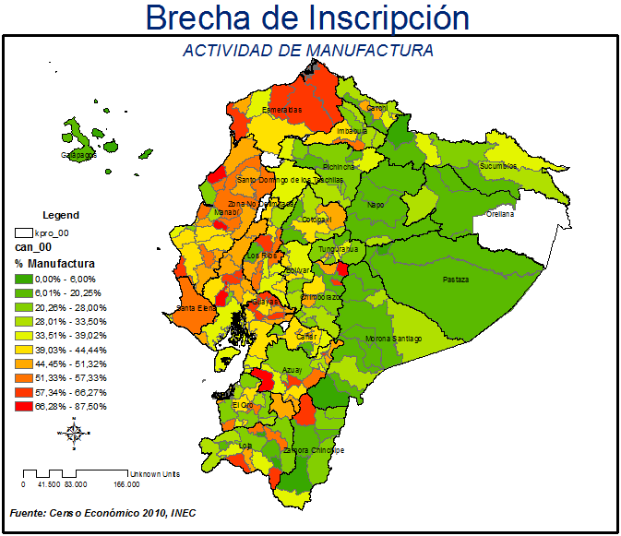
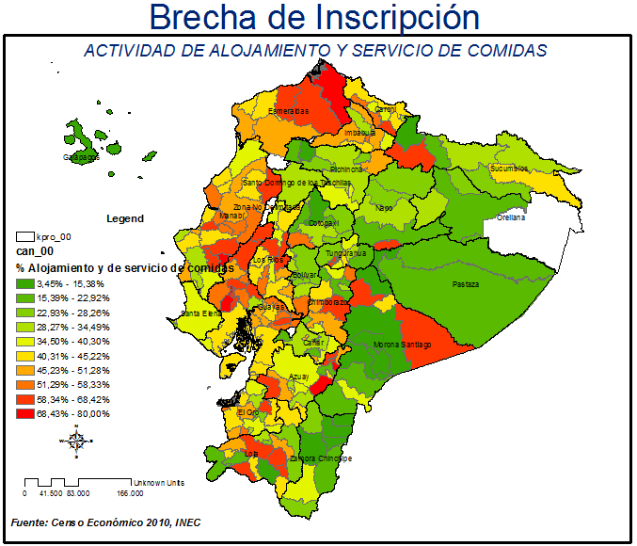
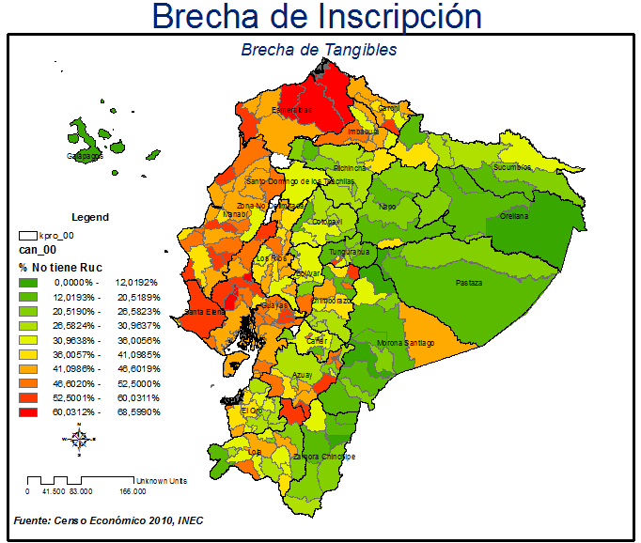
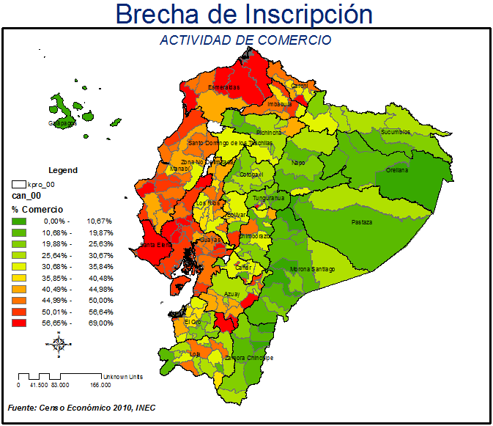
A través del censo económico se han detectado las zonas y actividades más propensas a la informalidad
Notes:
Selección geográfica
Selección e casos (con fuentes del sri)

Slide 48
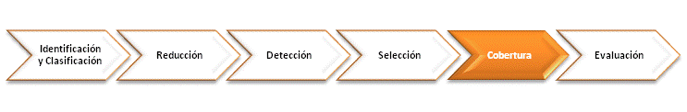
La cobertura se logra a través de procesos preventivos y persuasivos
CONTROL DE CAMPO
Brigadas móviles de Control
Regularizar al Contribuyente
Día Nacional de Inscripción
CONTROL DE OFICINA
Proceso de Control de Sancionatorio
Por medio de Fedatarios Fiscales quienes pasan información a Servicios Tributarios
Servicios Tributarios realizan la inscripción de Oficio.
Por medio de Gestión Tributaria
Notes:
Poner número de controles realizados. Cuantificar cada actuación

Slide 49
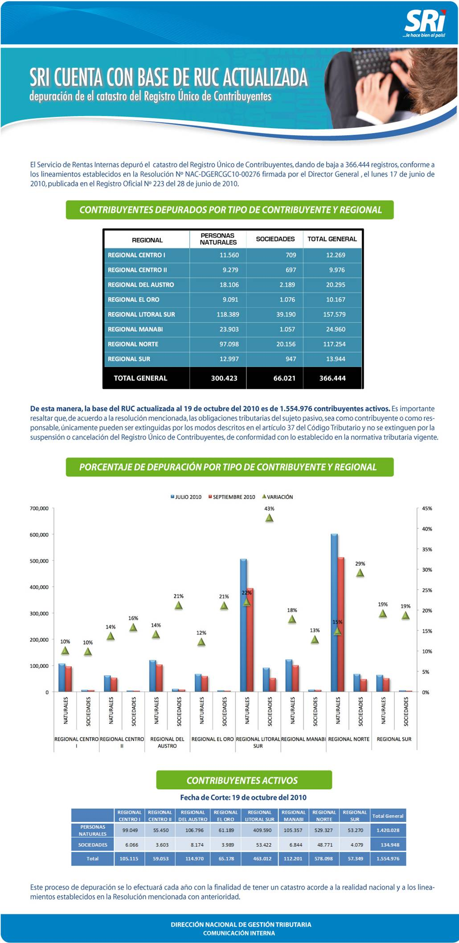
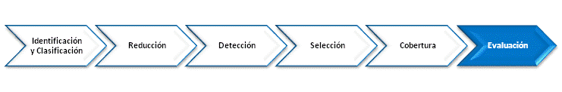
La Depuración del Ruc permite identificar contar con una base de datos certera de todos los contribuyentes que efectivamente realizan actividad económica
Notes:
Poner número de controles realizados. Cuantificar cada actuación

Slide 50
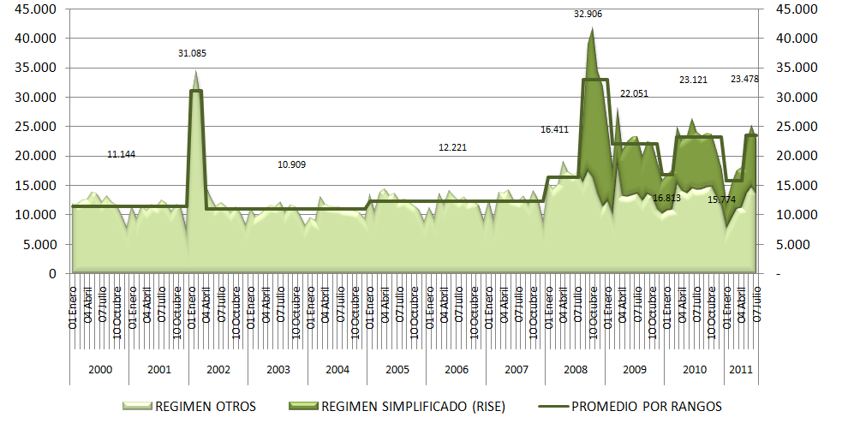
Se ha incrementado el número de inscripciones desde el año 2008
Matriculación Vehicular
Lanzamiento del RISE
Incremento efectivo como consecuencia del RISE
Incremento efectivo como consecuencia del RISE
Efectos coyunturales mas marcados en Noviembre, Diciembre y Enero
Notes:
Compara con crecimiento PEA
Cruzar con la recaudación de los nuevos inscritos para ver el efecto de los mismos

Slide 51
Los contribuyentes que se inscriben a partir del año 2010 generan un incremento significativo en la recaudación total
3,5%
Inscritos en el 2010
5,3%
Notes:
Compara con crecimiento PEA
Cruzar con la recaudación de los nuevos inscritos para ver el efecto de los mismos

Slide 52
Brecha de FACTURACIÓN
Dirección Nacional de Gestión Tributaria
Agosto de 2011

Slide 53
Existen varias etapas que deben ser tomadas en cuenta para el control de los comprobantes de venta y retención
Obtención de Comprobantes de Venta y Retención
Entrega de Comprobantes de Venta y Retención
Registro en Libros
De ingresos y gastos o contabilidad
(No Obligados y Obligados)
Declaración de Comprobantes de Venta y Retención
Brecha de Facturación
Brecha de Facturación
Brecha de Veracidad
Brecha Presentación y Veracidad
Notes:
Verificar que tenga actividad económica

Slide 54
Se han detectado varias tramas en la emisión de comprobantes de venta y retención
Obtención de Comprobantes de Venta y Retención
Se tiene información que realizan ventas
(propias o terceros)
Ventas No Facturadas
Se tiene información que Realizan Compras y supuestamente no venden
(propio o por terceros)
Compras no Retenidas
Realizan compras y son obligados a llevar contabilidad
(excluir contribuyentes con exoneración de renta)
Guías de Remisión
Exoneración de tonelaje
Controles de Campo
Brigadas
Verificación de cumplimiento de deberes formales

Slide 55
Existen varias etapas que deben ser tomadas en cuenta para el control de los comprobantes de venta y retención
Tienen Actividad Económica y no Entregan Comprobantes de Venta
Compras Simuladas
Entrega de Comprobantes de Venta y Retención
Fedatarios
Incautaciones
Punto Fijo
Denuncias
No tienen actividad económica y entregan Comprobantes de Venta
Brecha de Facturación
Auditoría
Procesos de Control
Diferencias
Devoluciones
Reclamos

Slide 56
Existe la Normativa Legal que regula el proceso de facturación
Reglamento de Comprobantes de Venta y Retención.
Guías de Remisión que sea solicitada en procesos de exoneración y reducción del impuesto a los vehículos motorizados
Campañas de Comunicación
Difusión
Lotería Tributaria

Slide 57
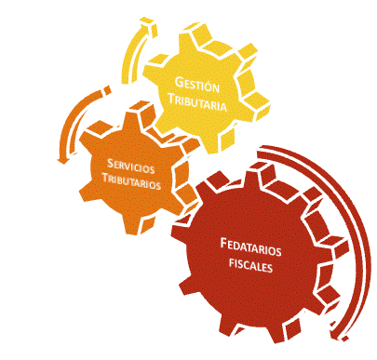
Existen varias fuentes que permiten detectar la no emisión de comprobantes de venta y retención
Información de Ventas de Terceros
Contribuyentes con Información de Ventas Propias
Información de Compras
Contribuyentes Sujetos a Control

Slide 58
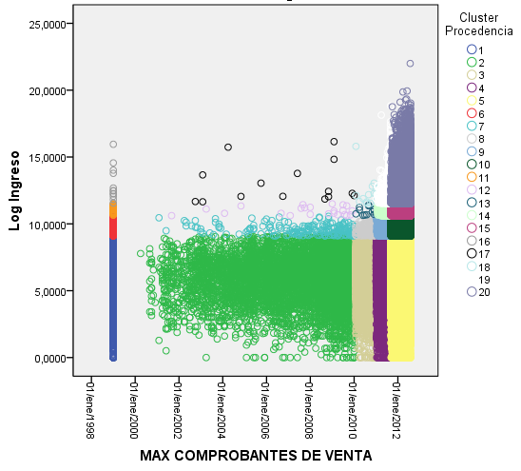
Obtención de comprobantes de venta
Brecha de Comprobantes de Venta

Slide 59
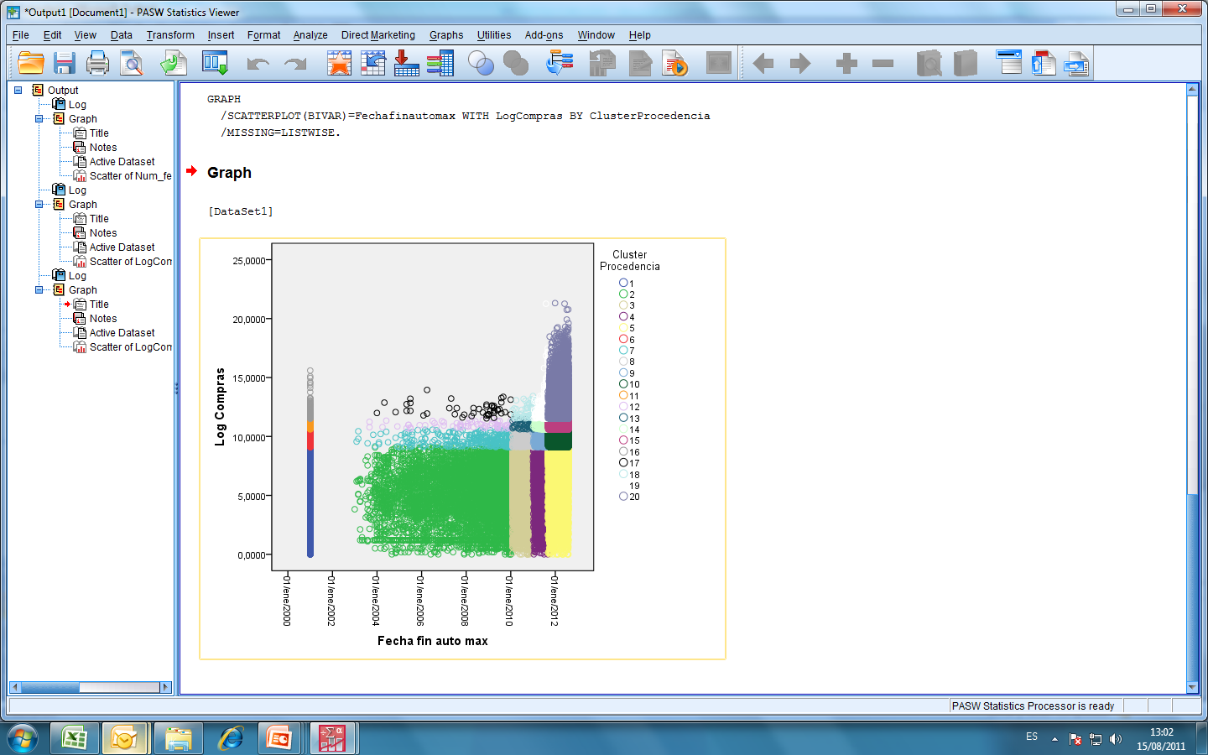
Obtención e Comprobantes de Retención
Brecha de Comprobantes de Retención

Slide 60
Estrategias de campo facilitan la verificación del cumplimiento de los deberes formales
Controles a través de Procesos de Fedatarios
Punto Fijo
Compras Simuladas
Procesos Masivos que informen a los contribuyentes a través de Oficios persuasivos.
Procesos Específicos de control a través de Inicios sumarios que sancionen la no emisión.

Slide 61
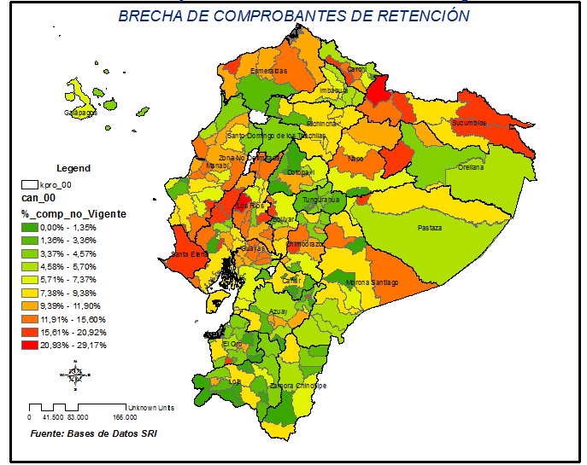
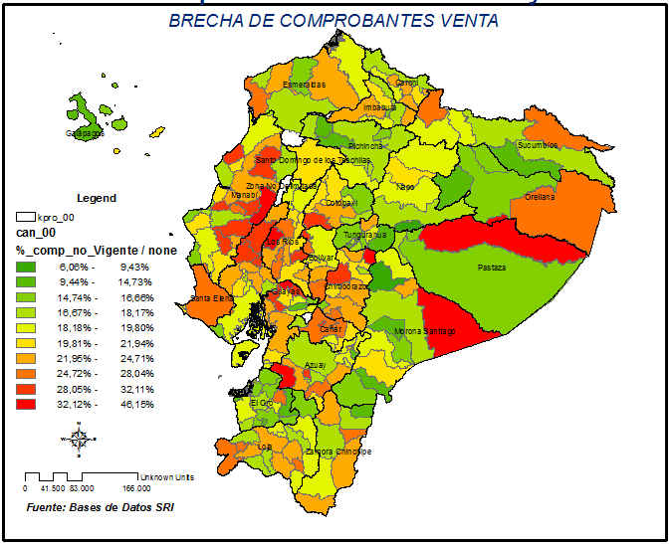
Existen Regionales y Provincias que tienen un mayor control sobre la brecha de Comprobantes de Venta y Retención

Slide 62
Existen Regionales y Provincias que tienen un mayor control sobre la brecha de Comprobantes de Venta y Retención
Reducción de la Brecha
#contribuyentes Sin Autorización de Comprobantes de Venta / Total de Contribuyentes con actividad Económica.
Por regional y Actividad Económica
Cumplimiento de los planes
Lotería Tributaria
#comprobantes proyectados a recibir / Comprobantes recibidos
Programación de casos
Casos ejecutados / Casos programados
Regularización
Total Regularizados / Notificados

Slide 63
Pendiente en otras brechas
Control de Veracidad de Registro de las transacciones
Ingresos / Gastos
Contabilidad

Slide 64
Brecha de OMISIDAD
Dirección Nacional de Gestión Tributaria
Agosto de 2011

Slide 65
CALENDARIZACIÓN DE PRESENTACIÓN
Ene
Feb
Mar
Abr
May
Jun
Jul
Ago
Sep
Oct
Nov
Dic
IMPUESTO AL VALOR AGREGADO MENSUAL
IVA
SEMESTRAL
IVA
SEMESTRAL
RETENCIONES EN LA FUENTE
ANEXO TRANSACCIONAL SIMPLIFICADO
DECLARACIÓN IMPUESTO A LOS CONSUMOS ESPECIALES
ANEXO ICE
ANEXO PRECIO DE VENTA AL PUBLICO
CUOTAS REGIMEN IMPOSITIVO SIMPLIFICADO
ANEXOS DE RELACIÓN DE DEPENDENCIA
ANEXOS DE GASTOS PERSONALES
DECLARACIÓN PATRIMONIAL
INFORME DE CUMPLIMIENTO TRIBUTARIO
RENTA NATURALES
RENTA SOCIEDADES
ANTICIPOS DE IMPUESTO A LA RENTA

Slide 66
CALENDARIZACIÓN DE PRESENTACIÓN
Ene
Feb
Mar
Abr
May
Jun
Jul
Ago
Sep
Oct
Nov
Dic
IMPUESTO A LAS TIERRAS RURALES
IMPUESTO A LA PROPIEDAD DE VEHÍCULOS MOTORIZADOS
IMPUESTO A LA CONTAMINACIÓN AMBIENTAL
IMPUESTO REDIMIBLE A LAS BOTELLAS PLASTICAS
ANEXO DE REPORTE DE OPERACIONES Y TRANSACCIONES ECONOMICAS FINANACIERAS
ANEXO DE NOTARIOS Y REGISTRADORES MERCANTILES Y DE LA PROPIEDAD
DECLARACIÓN DE SALIDA DE DIVISAS
ANEXO DE MOVIMIENTO INTERNACIONAL DE DIVISAS
ANEXO DE OPERACIONES CON PARTES RELACIONADAS
INFORME DE PRECIOS DE TRANSFERENCIA
PATENTES MINERAS
REGALIAS MINERAS
UTILIDADES MINERAS NATURALES
UTILIDADES MINERAS SOCIEDADES
ANEXO ACCIONISTAS ULTIMO NIVEL

Slide 67
ESTRATEGIA DE CONTROL
Grupo de contribuyentes pequeños pero cumplidos. Se busca mantener o mejorar el comportamiento con acciones de bajo costo y capacidad. Es importantes darles seguimiento para evitar que se dañe su comportamiento
Control permanente a contribuyentes de alta transaccionalidad
Control Persuasivos en los primeros meses de inscripción
Al grupo de contribuyentes pequeños se ha se les realiza estrategias de bajo costo y capacidad. Se realiza un control menos periódico. Es importante depurar el Ruc.
NUEVOS INSCRITOS
Este grupo es el que genera la brecha de omisidad

Slide 68
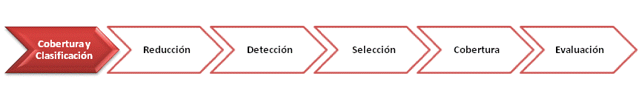
Existen varios impuestos que son controlados tanto a contribuyentes que tienen o no tienen RUC
Base General de Contribuyentes
Informes de Cumplimiento Tributario
Declaración de Impuesto a las Herencias, Legados y Donaciones
Anexo Transaccional Simplificado
Anexo REDEP
Anexo REOC
Impuestos a los Activos en el Exterior
Informe de Precios de Transferencia
Declaraciones de Retenciones en la Fuente
Declaración de Impuesto a la Renta
Impuesto a la Propiedad de Vehículos Motorizados
Anexo de Precios de Venta al Público
Declaración de IVA
Movimiento Internacional de Divisas
Anexo Gastos Personales
Anexo ICE
Pagos cuotas Régimen Simplificado
Declaración de ICE
Impuesto a las Tierras Ruales

Slide 69
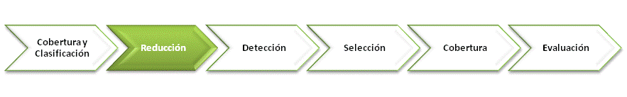
Existe la Normativa Legal Vigente que Controla la presentación de las obligaciones tributarias que tienen los contribuyentes
Ley de Régimen Tributario Interno
Reglamento para la aplicación de la Ley de Régimen Tributario Interno
Resoluciones

Slide 70
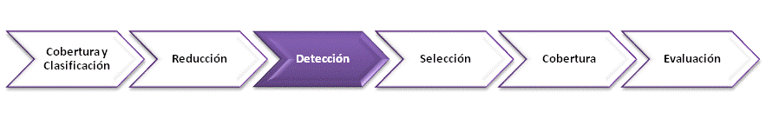
Existen varias fuentes para detectar la transaccionalidad de un contribuyente
TRANSACCIONALIDAD = RANKING

Slide 71
Existen varias fuentes para el control de la Declaración Patrimonial
Bancos
Municipios
Ministerio de Transporte
DIRNEA
DAC
Contraloría
MAGAP
Patrimonio Cultural
Cámaras de Agricultura y Acuacultura
IESS
Migración
Bolsas de Valores
IEPI
Notarios
Clubes Privados
Fundaciones de Pintores
Universidades y colegios privados
Declaraciones
Renta
Anexos
Salida de Divisas
Rendimientos Financieros
Otros Sistemas
Vehículos
RUC – Accionistas
Tierras Rurales
DAU (CAE)
Grupos Económicos
Tarjetas de Crédito
Anexo de Notarios y Registradores
Externa
Otras Fuentes no informatizadas
Informes y Denuncias de Organismos de control que indiquen enriquecimiento no justificado
Investigaciones efectuadas por áreas especializadas

Slide 72
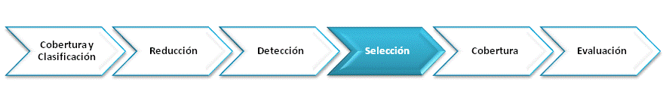
La selección está dada por la estrategia que se le da a cada grupo de contribuyentes
Control permanente a contribuyentes de alta transaccionalidad
Al grupo de contribuyentes pequeños se ha se les realiza estrategias de bajo costo y capacidad. Se realiza un control menos periódico. Es importante depurar el Ruc.
Este grupo es el que genera la brecha de omisidad

Slide 73
Existen varios procesos definidos para el control de omisidad
Sanción Pecuniaria
PROCESO PREVENTIVO
Termina en el proceso sancionatorio
Clausuras
Extensivo
Oficios
Informar a los contribuyentes sobre el deber de presentar declaraciones y anexos
PROCESO PERSUASIVO
Correos Electrónicos
Llamadas Preventivas
Masivo
Mensajes a Celulares
Otros

Slide 74
Se ha logrado disminuir el decrecimiento acelerado que tenía la brecha de presentación del IVA Mensual
Las estrategias empleadas han permitido detener el decrecimiento que se presentaba en el cumplimiento.
-4,21%
-0,65%

Slide 75
Los contribuyentes de alta transaccionalidad presentan un mejor comportamiento en la presentación de sus obligaciones
> US$ 100.000
< US$ 100.000

Slide 76
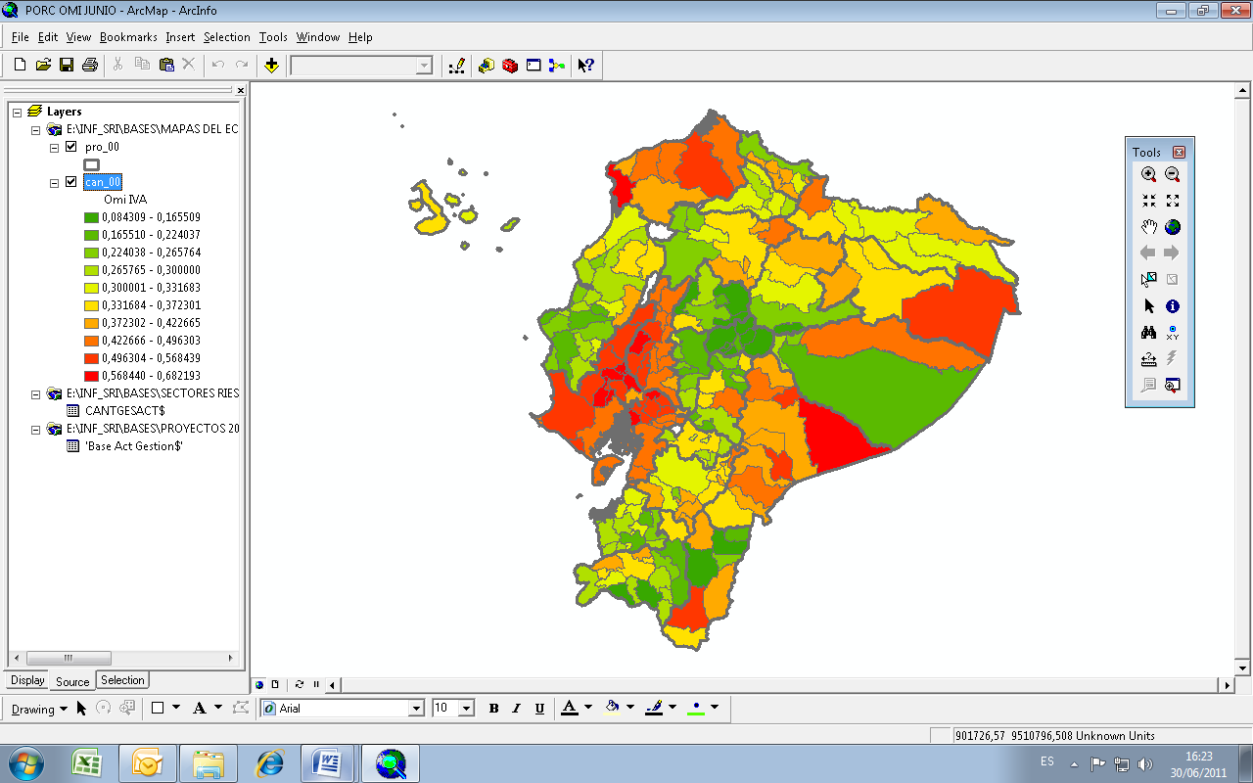
Existen Regionales, provincias y cantones que tuvieron un mejor cumplimiento en su presentación de las declaraciones mensuales de IVA del del período fiscal 2011

Slide 77
Las estrategias de control aplicadas han permitido un incremento en la presentación de las Retenciones en la fuente

Slide 78
Existe una mejora en el porcentaje de presentación del Impuesto a la Renta de sociedades para el año fiscal 2010
La mejora en el cumplimiento se da por la depuración de 55 mil contribuyentes y no por un aumento en el cumplimiento voluntario

Slide 79
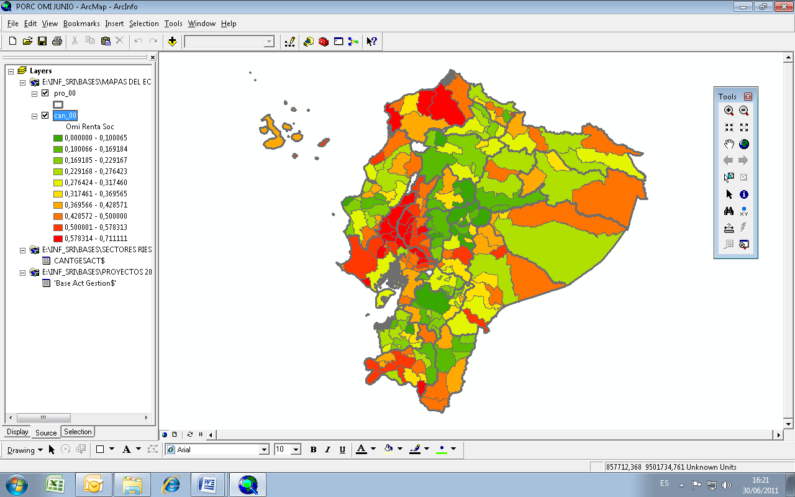
Existen Regionales, provincias y cantones que tuvieron un mejor cumplimiento en su presentación de impuesto a la Renta de Sociedades del período fiscal 2010

Slide 80
Existe una mejora importante en la presentación del cumplimiento del impuesto a la Renta de Personas Naturales para el año 2010
En años anteriores la brecha al 31 de marzo bordeaba el 50% de cumplimiento
37% cumplen antes de las fechas de vencimiento
Al 31 de marzo se tiene un cumplimiento del 80%
Mejora del 60% en la presentación oportuna

Slide 81
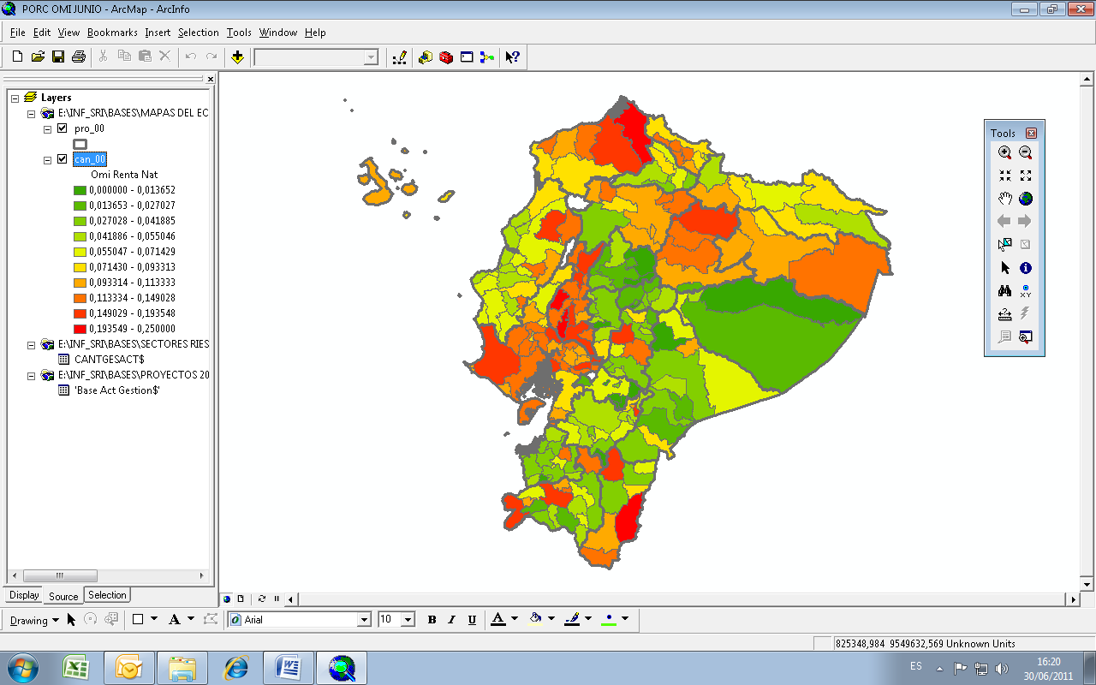
Existen Regionales, provincias y cantones que tuvieron un mejor cumplimiento en su presentación de impuesto a la Renta de Personas Naturales del período fiscal 2010

Slide 82
Variación de los Ingresos de los Casos en procesos de control
Renta Sociedades años fiscales 2009 - 2010
Segunda Fase Persuasiva
Inicio del Proceso de Control
Primera Fase Persuasiva
Fuente: Capa de Información New, Controles Extensivos

